Slide 1
УМК «Начальная школа XXI века»
математика
«Сравнение. Толще, тоньше,
выше, ниже»
Учитель: Кузнецова Н.А.

Slide 2
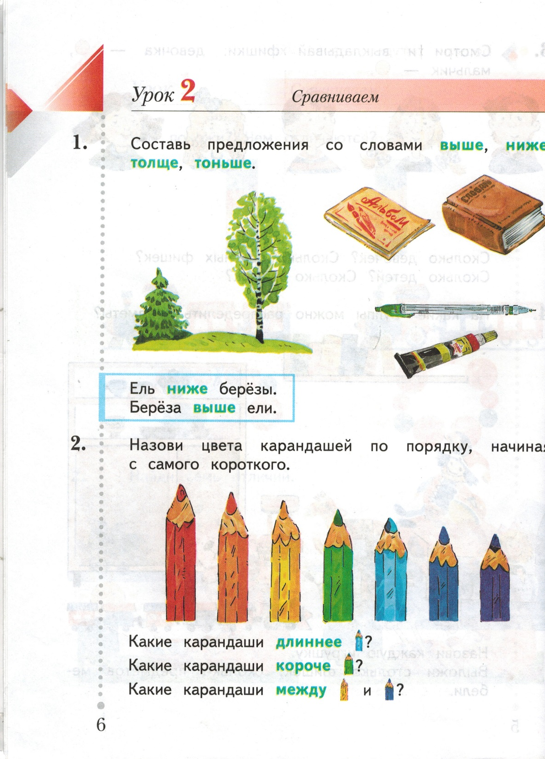

Slide 4
ФИЗМИНУТКА

